Slide 1



Metodologia de cerca
i bases de dades
TFG Medicina, 2025

Slide 2

Sumari
Principis bàsics de la cerca documental
Com desenvolupar una estratègia de cerca
Com aplicar i guardar l’estratègia a Pubmed
  Com accedir al text complet
  CENTRAL (Cochrane Library)
  Scopus
  Eines basades en intel·ligència artificial

Slide 3
Principis bàsics
de la cerca documental

Slide 4

Estratègia de cerca: Fases
Defineix un tema
Identifica les fonts d’informació
Executa la teva estratègia de cerca a una base de dades
Avalua els resultats
Obté els documents finals

Slide 5
Com desenvolupar
una estratègia de cerca

Slide 6
PRESS 2015 Guideline Evidence-Based Checklist (Peer Review)
Traducció de la pregunta d’investigació
L'estratègia de cerca coincideix amb PICO?
Operadors booleans i de proximitat
Encapçalaments de matèria (específics)
Els operadors estan usats correctament?
Cerca per llenguatge lliure (free text)
Ortografia, sintaxi i números de línia
Límits i filtres
La cerca inclou sinònims, acrònims...
Els filtres i els límits estan utilitzats correctament i són rellevants per a la pregunta de recerca?
Són els encapçalaments rellevants?
Font: McGowan J, Sampson M, Salzwedel DM, Cogo E, Foerster V, Lefebvre C. PRESS Peer Review of Electronic Search Strategies: 2015 Guideline Statement. J Clin Epidemiol. 2016 Jul;75:40-6. doi: 10.1016/j.jclinepi.2016.01.021. Epub 2016 Mar 19.

Slide 7
Estratègia de cerca: com planificar-la
Aplicar el mètode PICO
Seleccionar les paraules clau (keywords) o els termes MeSH
Emprar operadors i la sintaxi de cerca

Slide 8
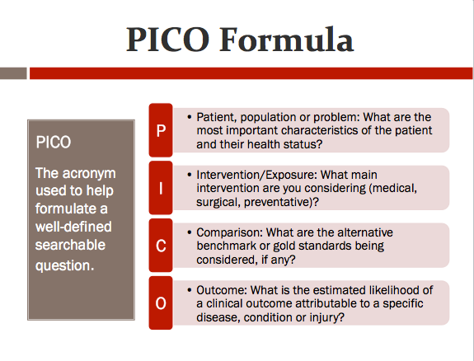
Estratègia de cerca: PICO (investigació quantitativa)

Slide 9
Estratègia de cerca: Aplicant PICO
Effect of bag-mask ventilation vs endotracheal intubation during cardiopulmonary resuscitation on neurological outcome after out-of-hospital cardiopulmonary arrest. JAMA. 2018; 319:779–87.
Població: pacients amb aturada cardiopulmonar extrahospitalària
PICO
Intervenció / Indicador: gestió de les vies respiratòries
Comparació: ventilació per mascareta vs. intubació endotraqueal
Resultats: supervivència de 28 dies amb resultat neurològic favorable

Slide 10
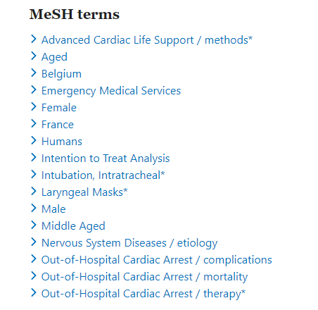
Seleccionar paraules clau o termes MeSH
Paraules clau:
adult; aged; Article; assisted ventilation; bag mask ventilation; Belgium; cardiopulmonary insufficiency; comparative effectiveness; controlled study; endotracheal intubation; esophagus intubation; extubation; female; France; gastroesophageal reflux; hospital admission; human; intention to treat analysis; major clinical study; male; mental performance; middle aged; multicenter study; out of hospital cardiorespiratory arrest; priority journal; randomized controlled trial; resuscitation; return of spontaneous circulation; survival rate; tooth injury; clinical trial; comparative study; complication; emergency health service; laryngeal mask; mortality; neurologic disease; out of hospital cardiac arrest; procedures; resuscitation

Slide 11
Recol·lectant termes
PICO | Primers termes | Paraules/frases clau en articles | Thesaurus (MeSh terms)
P | Cardiac arrest Out-of- hospital cardiac arrest | Cardiac arrest Heart arrest Out-of- hospital cardiac arrest OHCA | Out-of hospital cardiac arrest Heart Arrest
I | Airway management | Airway management | Airway management
C | Bag mask ventilation Endotracheal intubation | Bag mask ventilation Endotracheal intubation | Intubation, Intratracheal ---
O | Survival Neurological outcome | Neurological outcome Favorable neurological function | --- ---

Slide 12
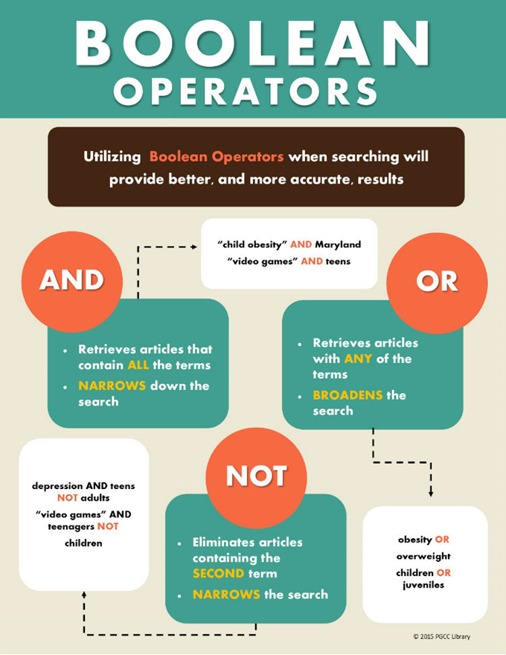
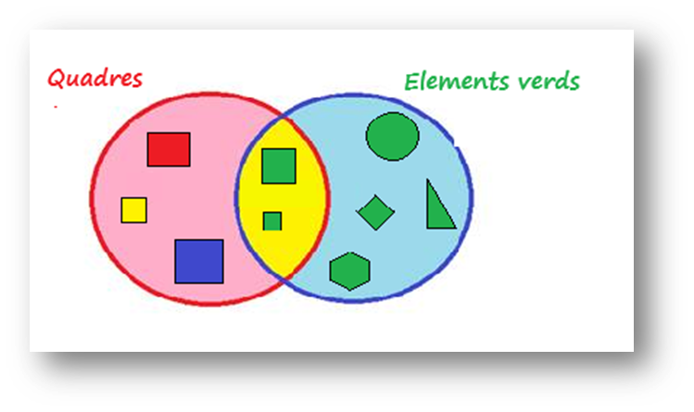
Estratègia de cerca: Entendre el llenguatge de les màquines
DIAGRAMA DE VENN
AND = quadres AND verds
NOT = quadres NOT verds
OR = quadres OR verds

Slide 13

Estratègia de cerca: Elements de sintaxi
Acció | Element | Resultat | Exemple
Truncar | xxx* | Troba paraules que comparteixen la mateixa arrel | Neurologic*
Frases | “xxx yyy” | Troba dues paraules juntes amb el mateix ordre | “Out-of-Hospital Cardiac Arrest”
Conjunts | (xxx AND yyy) (xxx OR yyy) (xxx NOT yyy) | Genera un conjunt de cerca | (“Neurological outcome” OR “Favorable neurological function”)
“Out-of-Hospital cardiac arrest”
(“Neurological outcome” OR “Favorable neurological function”)
AND
(Airway management)
AND

Slide 14
PRISMA 2020 statement: an updated guideline for reporting systematic reviews
Registres eliminats abans de la visualització:
Registres duplicats eliminats (n = )
Registres marcats com no elegibles per eines d'automatització (n = )
Registres eliminats per altres raons (n = )
Registres identificats a les bases de dades*:
Bases de dades (n = )
Registres (n = )
Identificació
Registres visualitzats (n = )
Registres exclosos per mètodes manuals o automàtics**
(n = )
Informes cercats per recuperar (n = )
Informes no recuperats (n = )
Visualització (screening)
Informes avaluats per a elegibilitat
(n = )
Informes exclosos:
Argument 1 (n = )
Argument 2 (n = )
Estudis inclosos a la revisió (n = )
Informes d'estudis inclosos (n = )
Font: https://prisma-statement.org/
Transparent Reporting of Systematic Reviews and Meta-analyses
Inclusió

Slide 15
Com aplicar
i guardar l’estratègia
de cerca a PubMed

Slide 16

PubMed: Base de dades biomèdica
https://pubmed.ncbi.nlm.nih.gov/

Slide 17
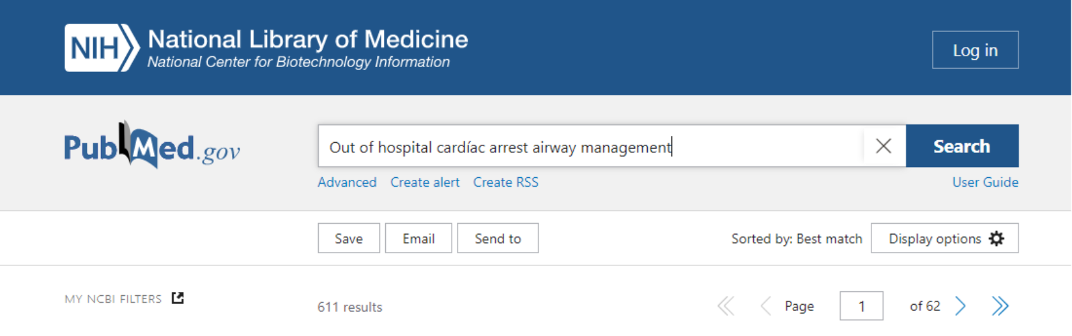
PubMed: Cerca simple
Recomanable per saber si és un tema amb molta literatura, què s’ha publicat i quan (actualitat)

Slide 18

Estratègia de cerca: Alguns consells
Primer realitza una cerca simple d’aproximació
Llegeix les 5 primeres referències
Obté les paraules clau i els termes MeSH
He obtingut molts resultats
i poc rellevants
He obtingut pocs resultats
Prioritza la cerca
per termes MeSH
Combina keywords amb termes MeSH
(cancer OR neoplasm* OR carcinoma)

Slide 19
MeSH: Medical Subject Headings
https://ncbi.nlm.nih.gov/mesh
Thesaurus: Llistat de termes que s’utilitzen per a la representació de conceptes

Slide 20
MeSH: Medical Subject Headings (I)

Slide 21
MeSH: Medical Subject Headings (II)
Arbre jeràrquic
Keywords o paraules clau

Slide 22
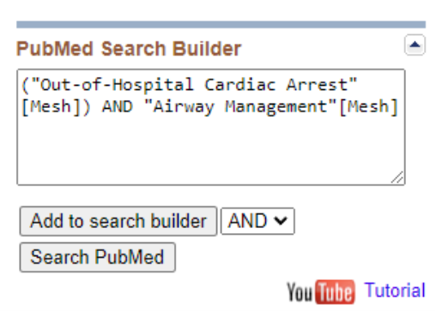

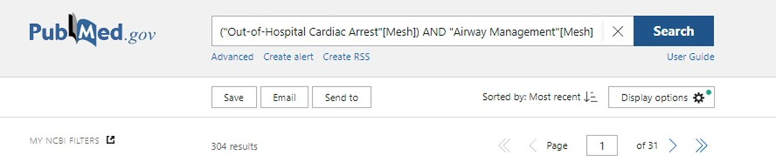
PubMed: Cerca amb Pubmed Search Builder

Slide 23
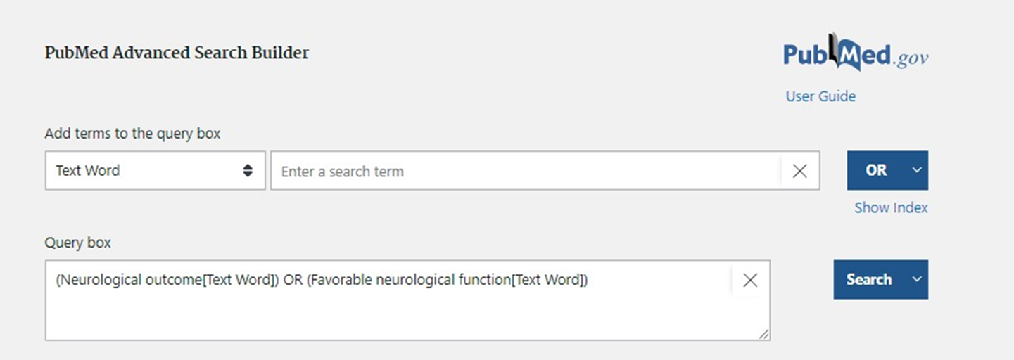
PubMed: Advanced Search Builder
Cerca paraules clau en títol, resum o matèria

Slide 24
Recol·lectant termes
PICO | MeSH terms | Keywords | Estratègia | Operador
P | Cardiac arrest Out-of- hospital cardiac arrest | Cardiac arrest Heart arrest Out-of- hospital cardiac arrest | “Out-of hospital cardiac arrest” OR OHCA OR “Heart Arrest” OR “Cardiac arrest” | AND
I | Airway management | Airway management | Airway management | AND
C | Bag mask ventilation Endotracheal intubation | Bag mask ventilation Endotracheal intubation | “Bag mask ventilation” OR “Endotracheal intubation” | AND
O | Survival Neurological outcome | Neurological outcome Favorable neurological function | “Neurological outcome” OR “Favorable neurological function” OR “Survival” | AND

Slide 25
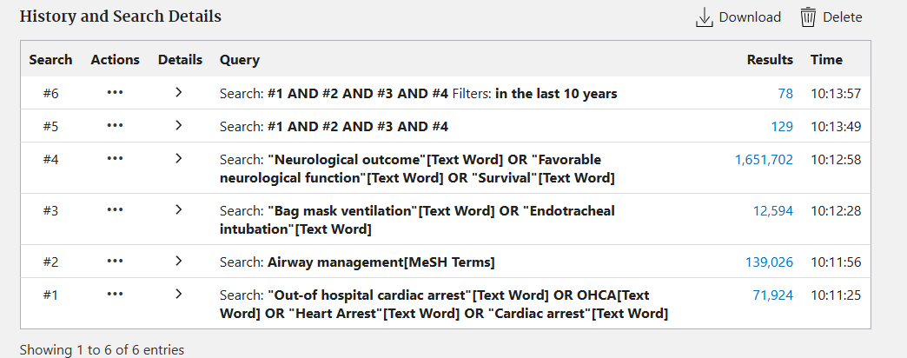

PubMed: Cerca avançada

Slide 26
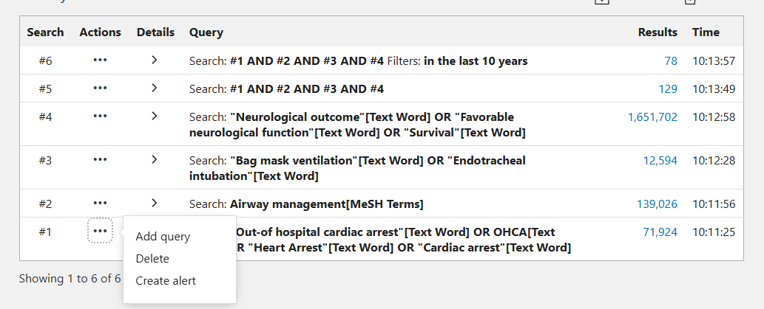
Pubmed: Alertes i My NCBI (I)

Slide 27
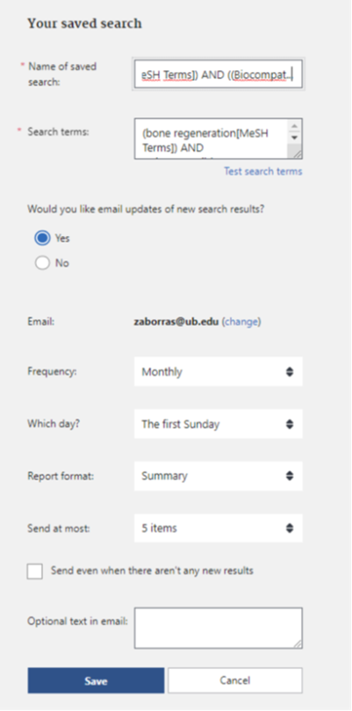
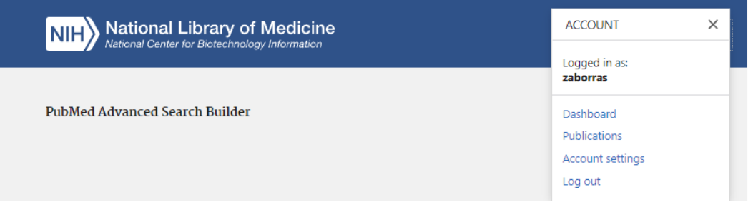
Pubmed: Alertes i My NCBI (II)
Més opcions:

Slide 28
Com accedir
al text complet

Slide 29


Accés als documents (I)
Accés al text complet des de la base de dades (ex. PubMed Central)
Revistes en accés obert
Publicacions subscrites per la UB
RapidILL
https://cercabib.ub.edu/

Slide 30
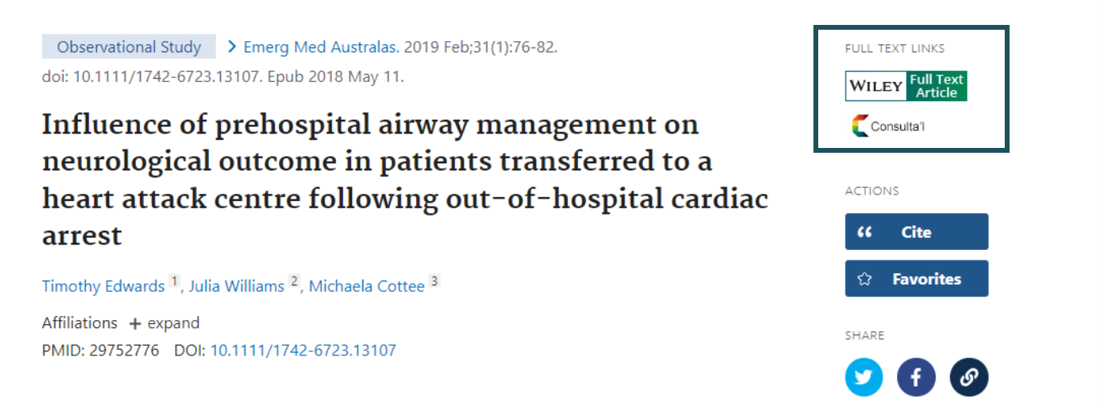
Accés als documents (II)
La icona del Cercabib es mostra quan l’NCBI és UB
https://crai.ub.edu/ca/que-ofereix-el-crai/acces-recursos/acces-recursos-proxy

Slide 31
CENTRAL
(Cochrane Library)

Slide 32
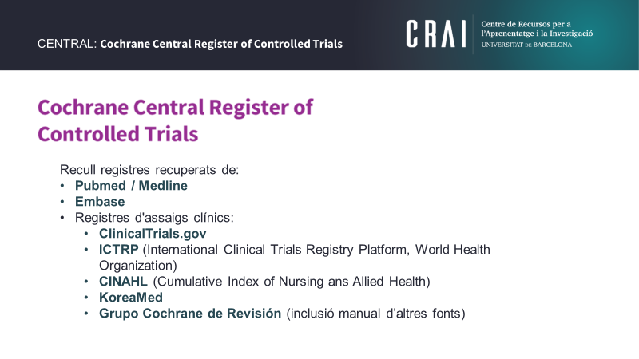

Slide 33

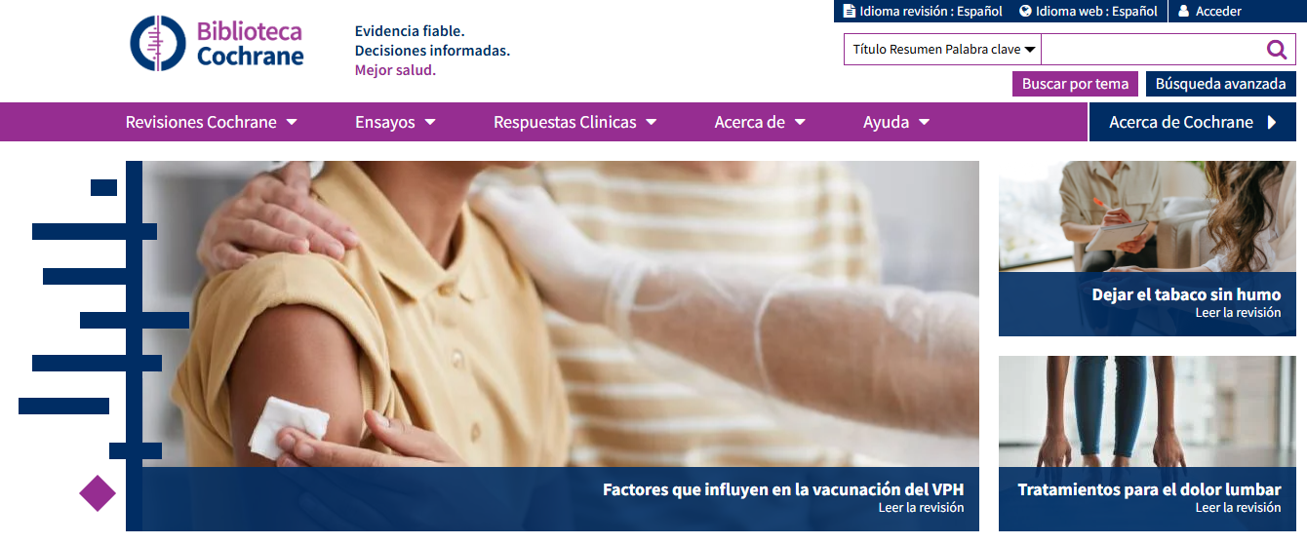
CENTRAL: Tipus de cerca
https://www.cochranelibrary.com/es/

Slide 34
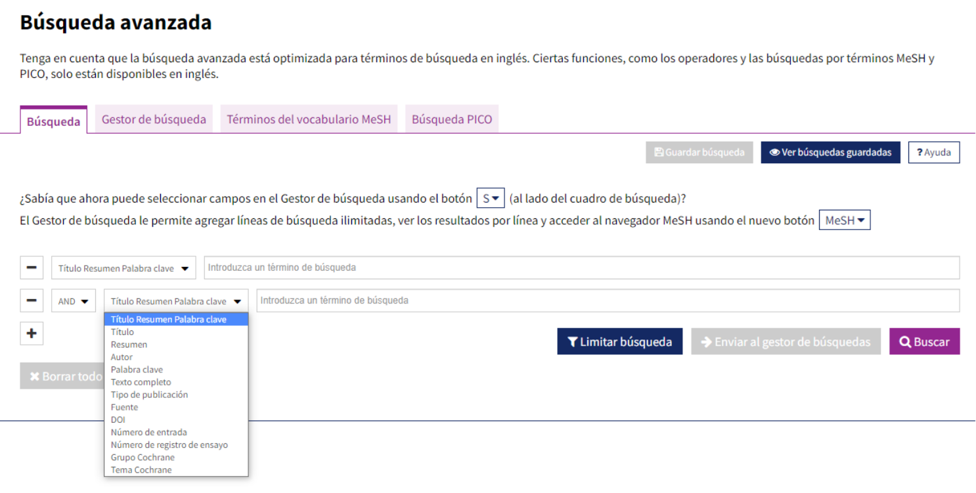
CENTRAL: Cerca avançada (I)

Slide 35

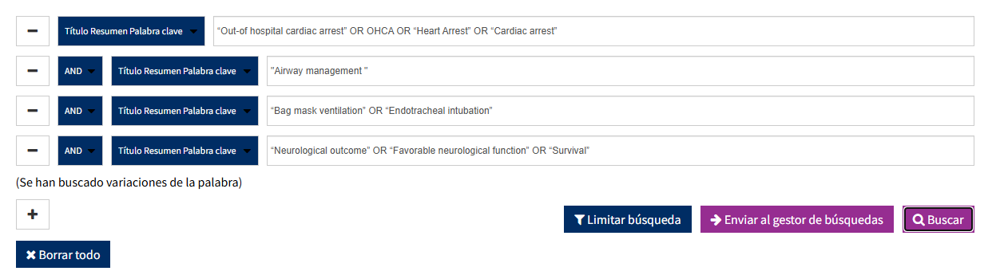

CENTRAL: Cerca avançada (II)

Slide 36
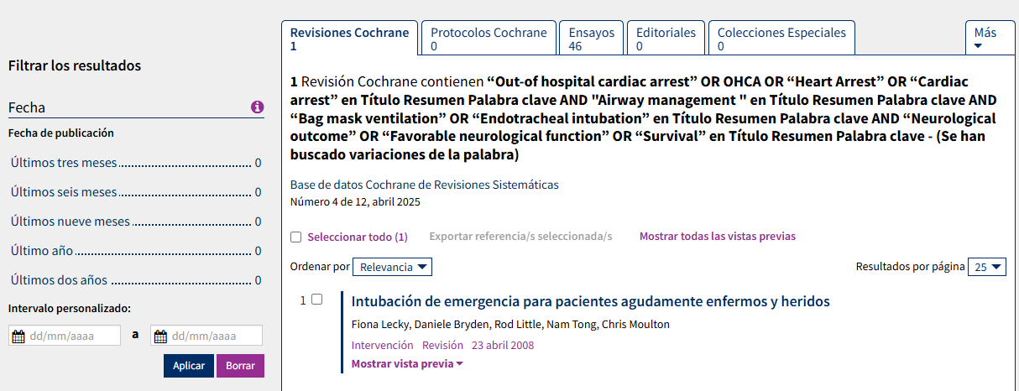
CENTRAL: Resultats

Slide 37
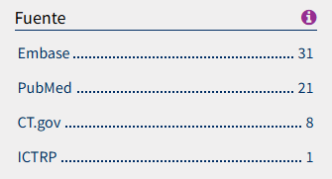
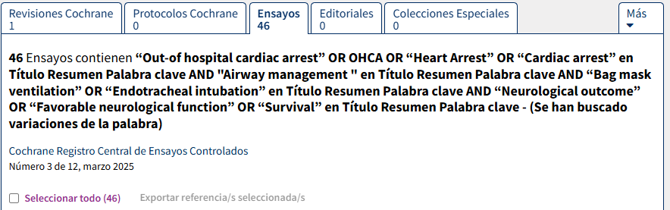
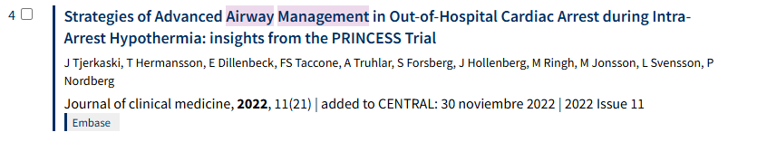
CENTRAL: Resultats (II)
Aquest article està a PubMed i nosaltres no l’hem recuperat

Slide 38
Scopus

Slide 39

Scopus: Cerca bàsica
Base de dades multidisciplinària produïda per Elsevier que recull prop de 14.000 publicacions d’unes 4.000 editorials internacionals.
Inclou referències de revistes, publicacions comercials, llibres, recursos web i patents.

Slide 40
Scopus: Com accedir

Slide 41
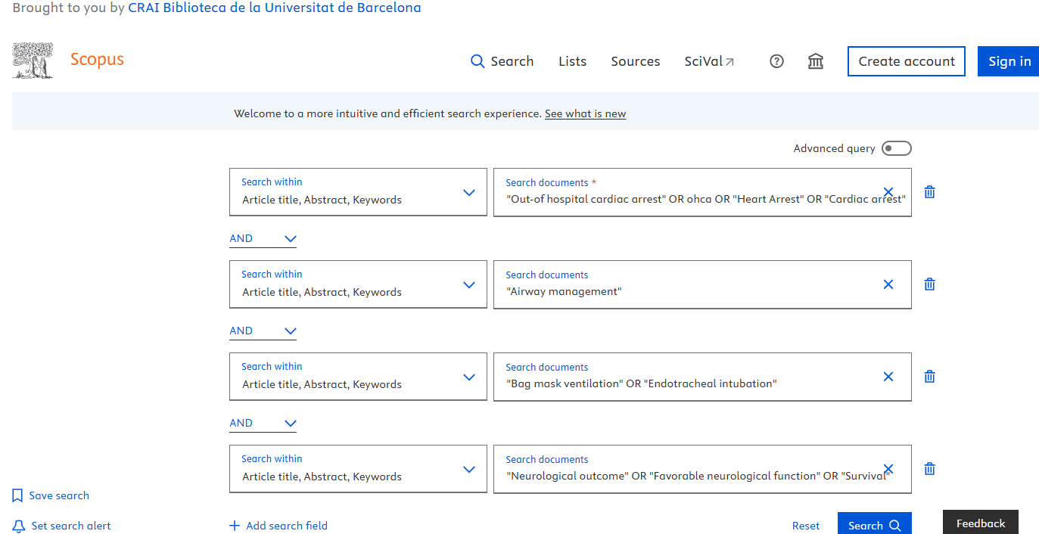
Scopus: Cerca avançada

Slide 42
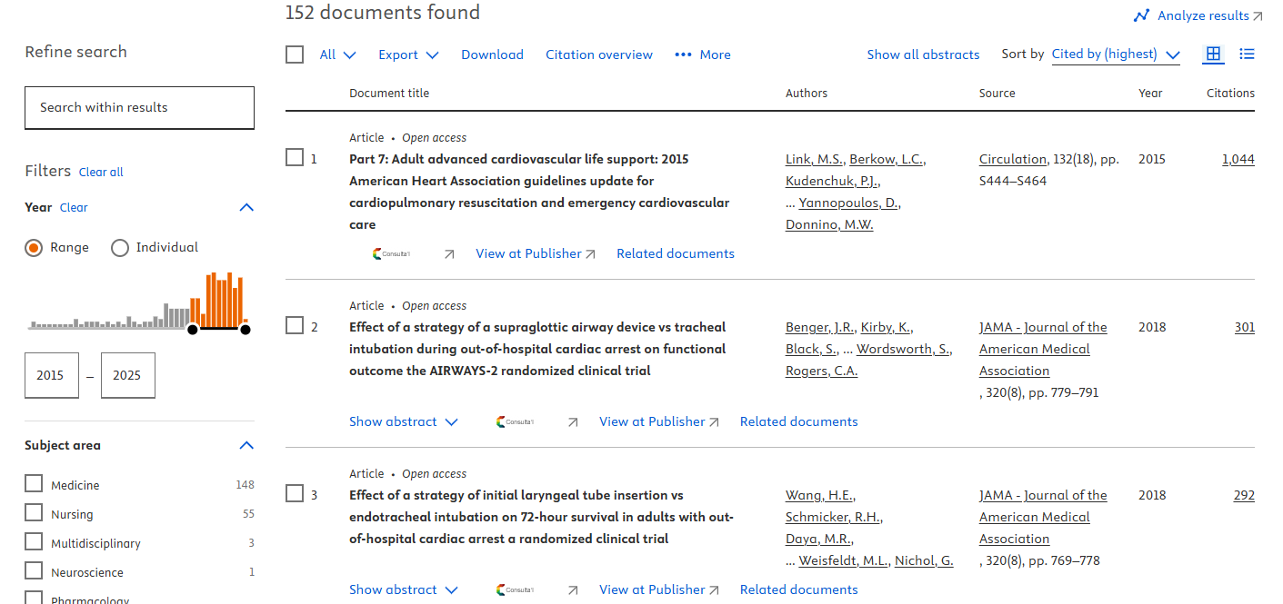
Scopus: Resultats
Facetes

Slide 43

Eines basades en intel·ligència artificial
Totes les bases de dades utilitzen IA (exemple, l’algoritme de cerca de PubMed).
Actualment el més fiable és realitzar cerques amb estratègia manual a bases de dades.
Eines com Claude, ChatGTP o Semantic Scholar inventen estudis i referències.
PubMedGTP és poc exhaustiu i mostra molts duplicats.
Per cercar informació les millors eines IA són Elicit o Consensus; a partir d’una cita: Research Rabbit.
Per a consultes o assessorament us recomanem Perplexity; si treballeu amb dades internes, Copilot (institucional UB).
Eines d’ajuda a les revisions: Covidence (cal subscripció) i Rayyan (amb algunes opcions gratuïtes). Permeten eliminar duplicats, seleccionar o excloure articles per paraules clau.
Recordeu apuntar sempre les quantitats (n=) segons les directrius PRISMA.
És una revista

Slide 44




Gràcies per la vostra assistència
https://crai.ub.edu/valora
Codi curs:
50-2425-011
50-2425-014
50-2425-016
craimedicina@ub.edu
93 4035721
© CRAI Biblioteca del Campus Clínic, abril 2025
Crèdits: Presentació inspirada en un disseny de Slidego

